Slide 1

Výsledky a přínos peroperačního vyšetření sentinelové uzliny u karcinomu prsu na souboru 868 pacientek
Heroková J.¹, Kraft O. ³, Čegan M. ² Baník P. ⁴, Kudělka L. ⁴, Krištof ¹
1. Mammologické centrum, Vítkovická nemocnice a.s.
2. CGB laboratoř a.s. Ostrava
3. Fakultní nemocnice Ostrava - odd. nukleární medicíny
4. PR-LAB a.s., odd. patologie - Onkologické centrum J.G. Mendela Nový Jičín
XLVII. Dny nukleární medicíny
Havlíčkův Brod 8.-10.září 2010

Slide 5
Proč vystavovat 45-75% pacientek bez lymfatických metastáz 81% riziku pooperačních obtíží ?

Slide 8
Injection of Blue Dye (optional)

Slide 10
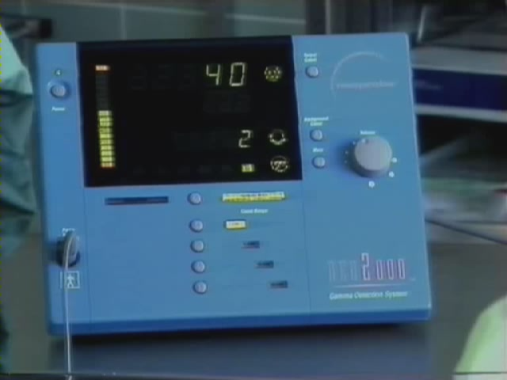

Slide 11
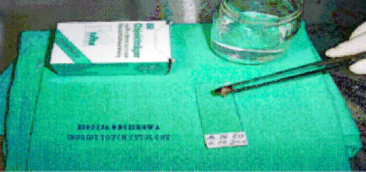
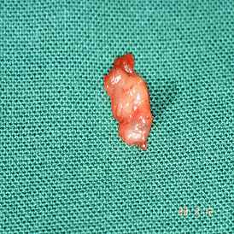
Histopatologické vyšetření
Cytologické vyšetření vzorku z otiskové cytologie
Histologické vyšetření - fixace ve formolu, zalití do parafinu, sériové prokrájení, barvení H&E, PAS
Imunohistochemické vyšetření - MM: průkaz HMB-45, S 100 proteinu, Ca mammae: průkaz CK a EMA

Slide 12
Peroperační patologické vyšetření sentinelové uzliny
Bezprostřední a spolehlivé hodnocení SLN je zásadní pro prognózu a následnou terapii pacientky.
Peroperační biopsie sentinelové uzliny není standartním vyšetřením a mnohými patology je odmítano
Vyšetření na zmrzlo je limitováno, protože mikrometastázy v SN nemusí být vždy identifikovány.

Slide 13
Peroperační zpracování sentinelové uzliny
Každá sentinelová uzlina musí být označena a dodána v samostatné označené nádobce s poznámkou na průvodce, že se jedná o sentinelovou uzlinu.
Každá uzlina je patologem zvlášť vypreparována, změřena a podélně rozdělena na poloviny
Z každé poloviny uzliny jsou zhotovené cytologické preparáty (barvení dle Giemsa)
Z jedné poloviny největší nebo suspektní uzliny je zhotoven kryostatový řez (barvení HE)

Slide 14
Mikrometastázy sentinelové uzliny
Mikrometastáza je definována jako metastáza s 0,2mm - 2 mm v největším rozměru.
Procedury jako seriové prokrájení, imunohistochemické barvení, RT-PCR analýza zvyšují senzitivitu vyšetření ve srovnání s rutinními histologickými vyšetřeními a zvyšuje se detekce mikrometastáz u pacientů.
Imunohistochemické barvení sériových řezů a RT-PCR analýza jsou časově náročné

Slide 15
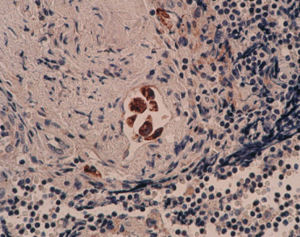
Imunohistochemický pozitivní průkaz cytokeratinu v mikrometastáze buněk duktálního karcinomu prsu v interfolikulárním splavu lymfatické uzliny

Slide 16
Kontroverze
Disekce axily při nálezu mikrometastázy v SLN
Disekce axily při nálezu submikrometastázy v SLN
?

Slide 17
Vlastní soubor pacientek
Peroperační biopsie sentinelové uzliny | 868
Peroperačně disekce axily pro metastatické postižení | 137
Disekce axily v druhé době pro metastatické postižení | 57

Slide 18
Soubor 868 pacientek
Celkový počet vyšetřených sentinelových uzlin | 2161
Počet uzlin s metastatickým postižením | 320
Mikrometastáza | 90
Cluster maligních buněk | 26

Slide 19
Benefit peroperačního vyšetření sentinelové uzliny pro pacientky
868 pacientek - 137x jednodobá operace
Eliminace
  rizika další operace a pooperačních komplikací
  další anestezie
  stresu, bolesti
  Úspora finančních nákladů
    další operace, anestezie, hospitalizace, PN

Slide 20
Děkuji za pozornost

